Slide 1



第二次作业-需求分析

Slide 2
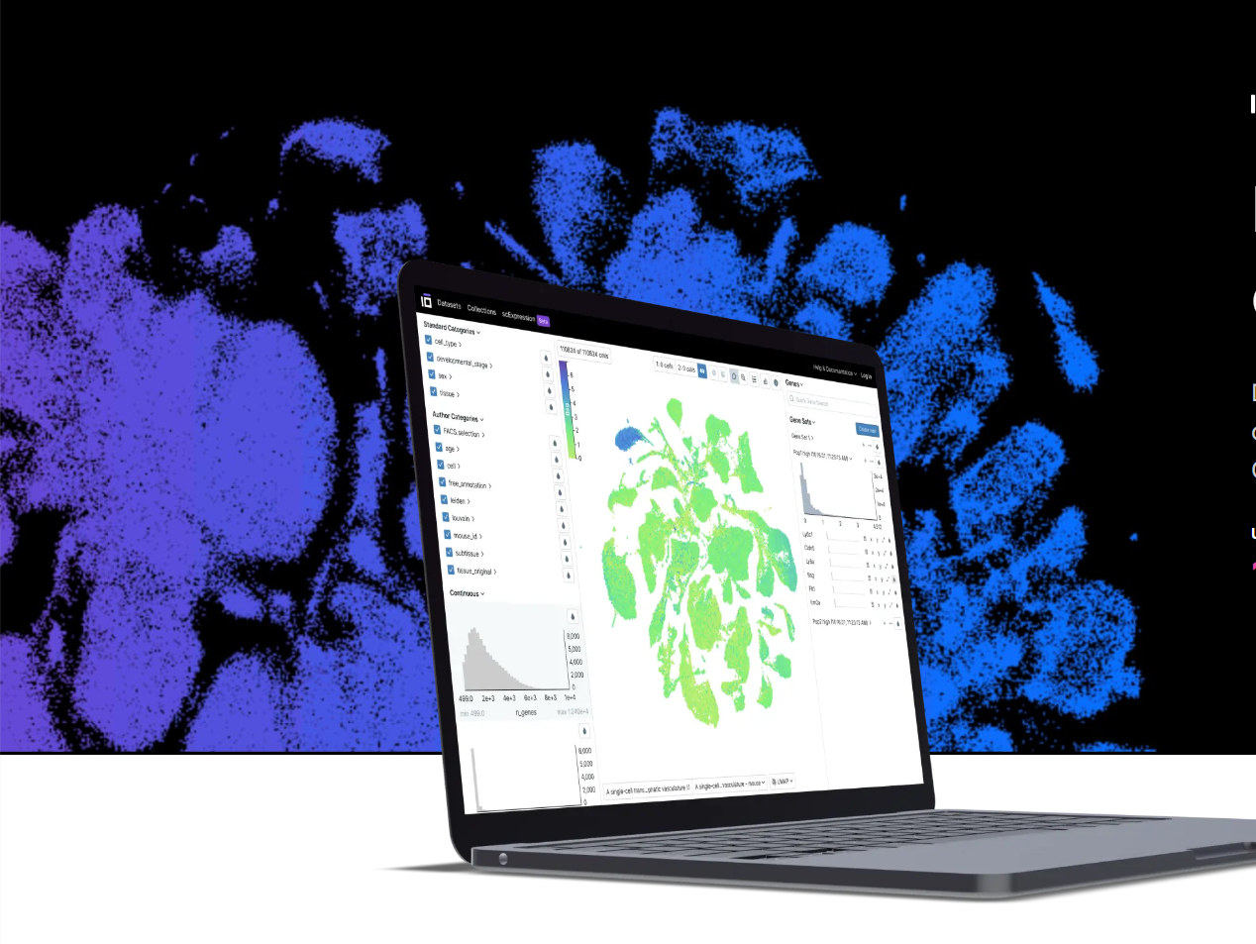
软件工程大作业
开发一个面向单细胞高维向量数据的近似最近邻（ANN）检索系统，为大规模单细胞数据提供高效的相似样本检索能力。
系统支持单细胞数据的读取与预处理、精确检索与近似检索、多种索引结构管理、查询结果展示以及性能评测等功能。用户可以通过 Web 页面输入查询细胞或查询向量，设置检索参数，获取 top-k 相似结果，并查看查询耗时、索引状态和评测指标等信息。

Slide 3
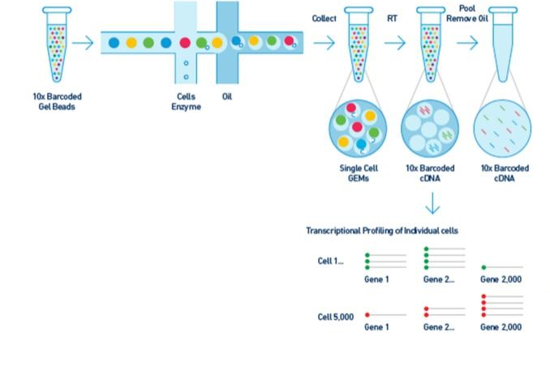
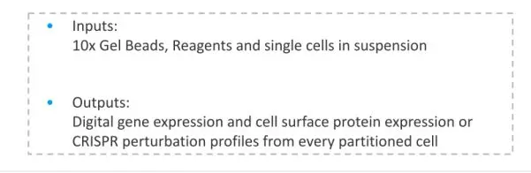
背景
单细胞测序技术
把组织中的单个细胞分离出来，分别测量每个细胞内部的分子信息，再通过测序读出这些信息。测序完成后，可以统计每个细胞中各个基因的表达量，从而得到一个“细胞 × 基因”的表达矩阵。
近似最近邻检索
随着单细胞测序技术的发展，单细胞数据的规模不断扩大，一个实验往往可以产生数十万个细胞样本。经过数值化表示后，每个细胞都可以看作一个高维向量。
传统的精确最近邻搜索方法虽然能够返回准确结果，但在数据规模较大、维度较高的情况下，往往存在查询效率低、响应时间长、计算资源消耗大的问题。近似最近邻检索（Approximate Nearest Neighbor, ANN）技术能够在保证较高检索质量的同时显著降低查询开销，因此已广泛应用于图像搜索、推荐系统、语义检索等场景，也适合用于单细胞数据。

Slide 4
功能模块
数据管理模块
该模块负责单细胞数据的导入、读取和组织管理。系统将单细胞样本表示为高维向量，并对输入数据进行格式校验和基础预处理，以保证后续检索流程能够正常进行。
索引构建模块
该模块负责根据输入数据建立检索索引，并完成索引的构建、保存和加载操作，为高效查询提供支持。
查询检索模块
该模块是系统的核心模块之一，负责接收用户输入的查询细胞编号或查询向量，按照设定的参数执行相似性检索，并返回 top-k 个最相近的结果。该模块需要支持基本的检索参数设置，如索引类型、距离度量方式和返回结果数量等。
可视化展示模块
该模块负责将检索结果以直观的形式展示给用户。
用户信息模块
用户可以通过账号密码注册登录该系统并查看可视化系统，管理员可以进行用户管理等。

Slide 5
需求报告
一、引言
编写目的
项目背景
二、任务概述
任务目标
用户特点
假定与约束
三、业务描述
系统总业务流程图及其描述
各个子业务流程图及其描述
四、数据需求
数据需求描述
数据流图
数据字典
五、功能需求
功能划分
功能描述
六、性能/非功能需求
系统的准确性、及时性、可扩充性、易用性、易维护性、标准性、先进性、……
七、系统运行要求
硬件配置要求、软件配置要求、……

Slide 6
作业提交
个人提交
小组内内容描述可以一致，图需要个人单独绘制。
注意UML图绘制的规范性
截止时间：4月13日

Slide 7
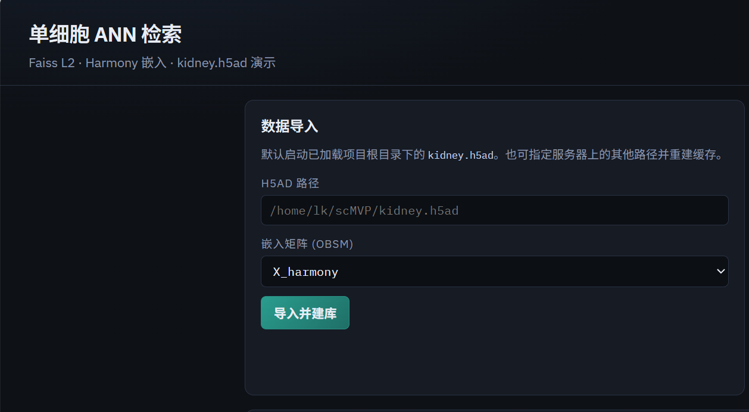
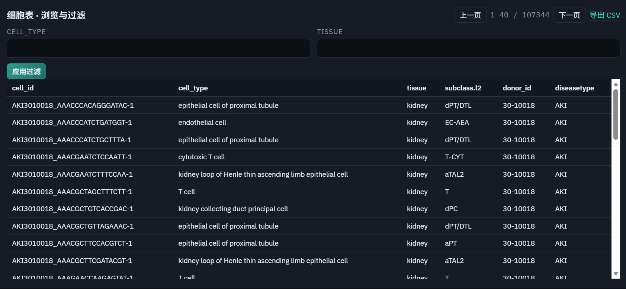
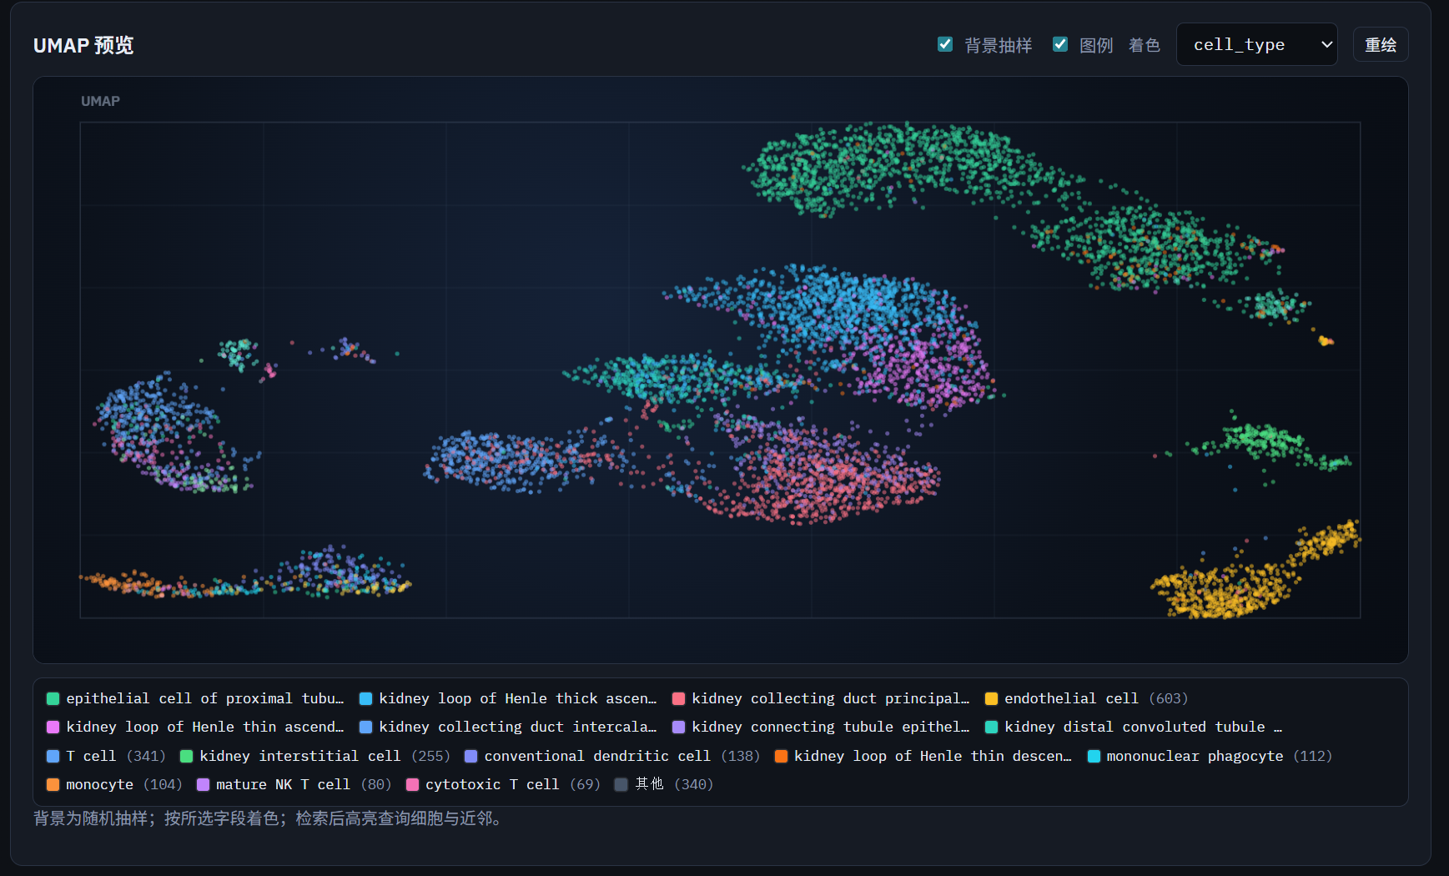
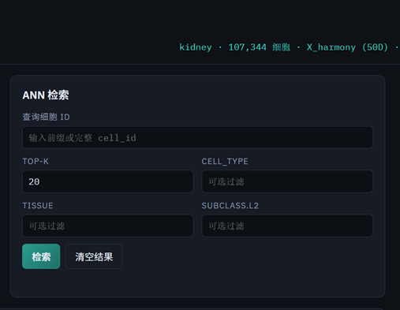
数据展示
数据导入
数据展示
数据检索

Slide 8
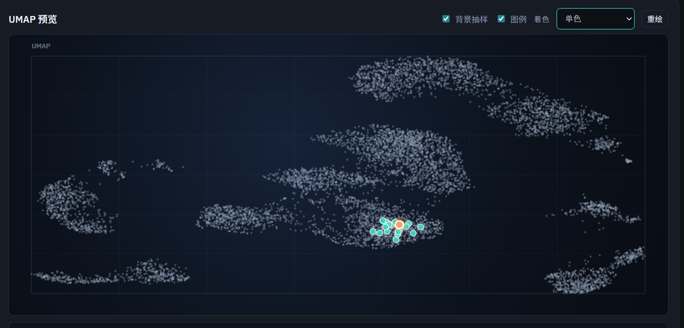
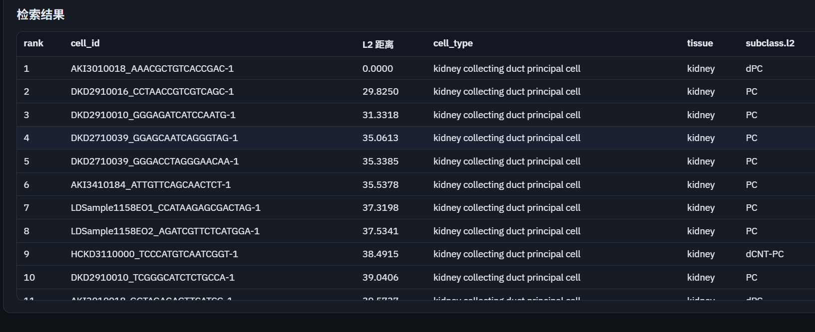
检索结果展示

Slide 9
第二次作业-需求分析

